Slide 1

MapTest: Система интерактивного обучения
Система тестирования MapTest предлагает интерактивное обучение с использованием карт и других графических файлов.
Автор: Гатилов Святослав
АТ

Slide 2
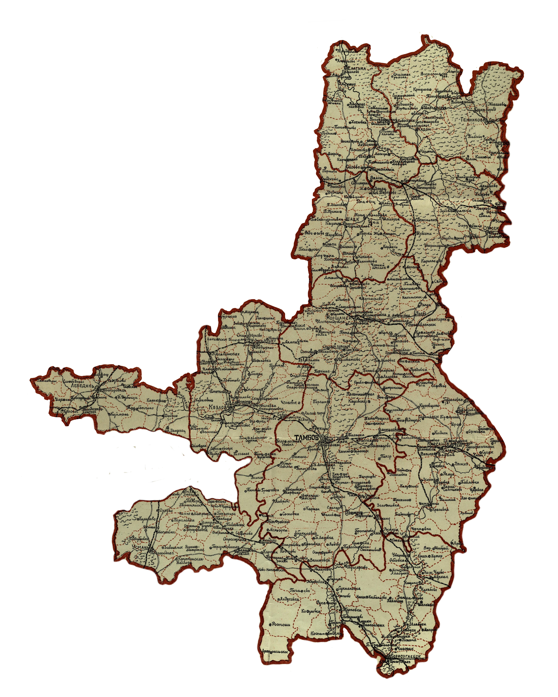

Идея: Тестирование на основе карт
Интерактивность
Виджеты с вопросами размещаются на изображениях.
Разнообразие тестов
Выбор ответа, ввод текста, сопоставление.

Slide 3
Реализация: Библиотеки и структура
Интерфейс
База данных
Экспорт в Excel
Библиотека PyQt6 версии 6.7.1.
Встроенный модуль sqlite3.
Библиотека XlsxWriter версии 3.2.0.

Slide 4




Создание теста: Компоненты
Creator
Главное окно создания теста.
IconQuestion
Иконка вопроса.
ImageLabel
Хранение и размещение фотографии.

Slide 5
Проведение тестирования: Интерфейс
MainTestWindow
TestIconQuestion
Главное окно проведения теста.
Иконка вопроса в тесте.
TestImageLabel
Хранение фотографии.

Slide 6
Подведение итогов: Анализ результатов. interpreter_result
Экспорт в Excel
1
Создание таблицы результатов.
Окрашивание ответов
2
Зеленый - верно, красный - неверно, желтый - частично верно.
Подведение итогов
3
Процентное соотношение правильных ответов.

Slide 7



Заключение: Возможности MapTest
Интерактивность
1
Обучение с использованием карт и изображений.
Адаптивность
2
Разнообразие типов вопросов для разных целей.
Анализ результатов
3
Детальный отчет о результатах тестирования.

Slide 8
Возможности развития
Интерфейс
База данных
Код
Расширение базы вопросов
Добавление анимации
главного фото
Добавление темной темы
стилизация проекта
Оптимизация хранения картинок
Возможность хранить все в одном файле
Рефакторинг функции interpreter_result

